Slide 1
객체 지향 정보시스템 개발(UML)
박민재
mjpark@daelim.ac.kr

Slide 2
UML2.0에 규정된 13종류 다이어그램
1 | 클래스 다이어그램 | Class Diagram | 클래스 명세와 클래스 간의 관계를 표현
2 | 복합 구조 다이어그램 | Composite Structure Diagram | 전체-부분 구조를 가진 클래스를 실행할 때의 구조를 표현
3 | 컴포넌트 다이어그램 | Component Diagram | 파일과 데이터베이스, 프로세스와 스레드 등의 소프트웨어 구조를 표현
4 | 디플로이먼트 다이어그램 | Deployment Diagram | 하드웨어와 네트워크 등 시스템의 물리 구조를 표현
5 | 객체 다이어그램 | Object Diagram | 인스턴스 간의 연관 관계를 표현
6 | 패키지 다이어그램 | Package Diagram | 패키기 간의 연관 관계를 표현
7 | 액티비티 다이어그램 | Activity Diagram | 일련의 처리에 있어 제어의 흐름을 표현
8 | 시퀀스 다이어그램 | Sequence Diagram | 인스턴스 간의 상호 작용을 시계열로 표현
9 | 커뮤니케이션 다이어그램 | Communication Diagram | 인스턴스 간의 상호 작용을 구조 중심으로 표현
10 | 인터액션 오버뷰 다이어그램 | Interaction Overview Diagram | 조건에 따라 다르게 동작을 하는 시퀀스 다이어그램을 액티비티 다이어그램 안에 포함하여 표현
11 | 타이밍 다이어그램 | Timing Diagram | 인스턴스 간의 상태 전이와 상호 작용을 시간 제약으로 표현
12 | 유스케이스 다이어그램 | UseCase Diagram | 시스템이 제공하는 기능과 이용자의 관계를 표현
13 | 스테이트 머신 다이어그램 | State Machine Diagram | 인스턴스의 상태 변화를 표현

Slide 3
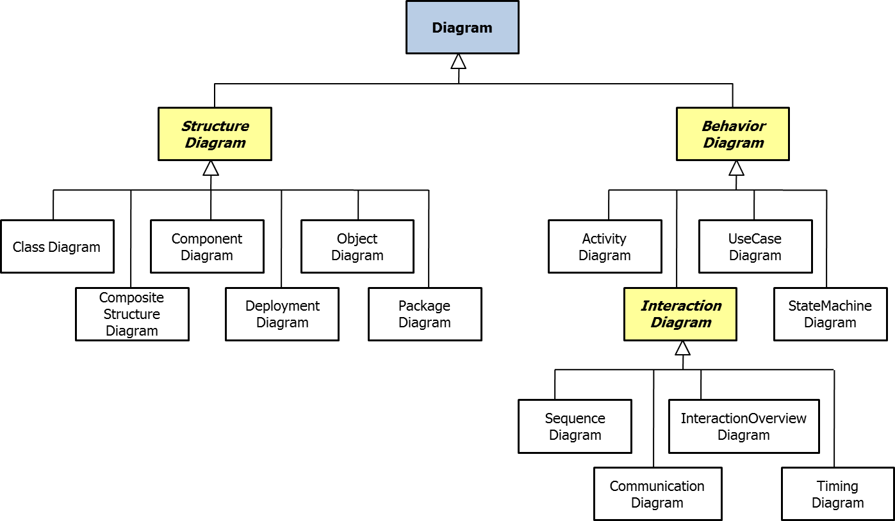
다이어그램의 종류
구조 / 행위 / 상호작용

Slide 4
클래스 다이어그램
Generalization(일반화 관계) : 일반적인 것(동물)에서 특화된 것(사자)과의 관계를 나타낸다. 보통 상속을 표현한다.
Realization(실체화 관계) : 인터페이스와 그것을 구현한 것과의 관계를 나타낸다.
Association(연관 관계) : 한 객체가 다른객체를 소유하거나 파라미터로 객체를 받아서 처리하는 관계를 나타낸다.
Aggregation (집합) : 메인 클래스가 삭제될시 대상 클래스는 같이 삭제가 안됨 (라이프 사이클이 다름)
분리가 되도 독립적으로 동작됨
약한 결합
Composition(합성) : 메인 클래스가 삭제될시 대상 클래스도 같이 삭제가 됨( 라이프 사이클이 동일)
분리가 되면 의미가 없어짐
강한결합
Dependency(의존관계) : 한 객체가 다른객체를 소유하지는 않지만, 다른객체의 변경에 따라서 같이 변경을 해주어야 한다.

Slide 5
클래스 다이어그램을 활용한 패턴 연습
소프트웨어 디자인 패턴
하위에 있는 개념은 아님
소프트웨어 디자인 패턴에 대해 학습시 클래스 다이어그램을 활용
소프트웨어를 디자인 하는데 있어, 공통적으로 발생하는 문제에 대해 재사용 가능한 해결책
소프트웨어 디자인
소프트웨어 개발을 위한 설계
코드로 바로 전환될 수 있는 완성된 형태의 디자인은 아닐 수 있음
상황에 맞게 사용될 수 있는 문제들을 해결하는데 쓰이는 서식(템플릿)
현재로써, 프로그래머가 애플리케이션이나 시스템을 디자인할때 공통된 문제를 해결하는데 쓰이는 형식화된 가장 좋은 관행

Slide 6
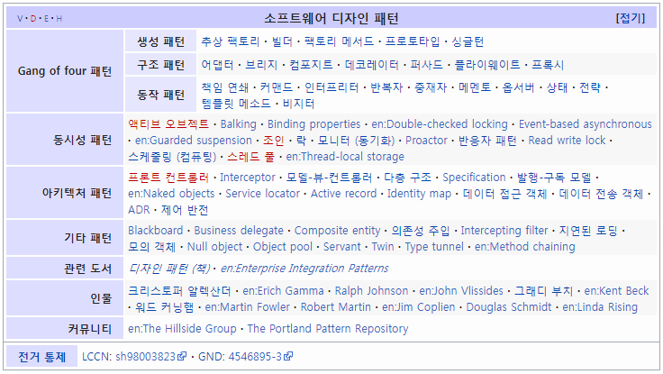
소프트웨어 디자인 패턴
아래와 같이 다양한 패턴적 접근을 가지고 있음
하지만, 일반적으로 GoF의 디자인 패턴을 의미하는 경우가 많음

Slide 7
소프트웨어 디자인 패턴
생성, 행동, 구조 관련 패턴으로 분류
생성 관련 패턴 (Creational Pattern) : 객체 인스턴스 생성을 위한 패턴으로, 클라이언트와 그 클라이언트에서 생성해야 할 객체 인스턴스 사이의 연결을 끊어주는 패턴
싱글턴, 팩토리 메소드, 추상 팩토리, 프로토타입, 빌더 패턴
행동 관련 패턴 (Behavioral Pattern) : 클래스와 객체들이 상호작용하는 방법 및 역할을 분담하는 방법과 관련된 패턴
스트래티지, 옵저버, 스테이트, 커맨드, 이터레이터, 템플릿 메소드, 인터프리터, 미디에이터, 역할 변경, 메멘토, 비지터
구조 관련 패턴 (Structural Pattern) : 클래스 및 객체들을 구성을 통해서 더 큰 구조로 만들 수 있게 해 주는 것과 관련된 패턴
데코레이터, 어댑터, 컴포지트, 퍼사드, 프록시, 브리지, 플라이웨이트

Slide 8
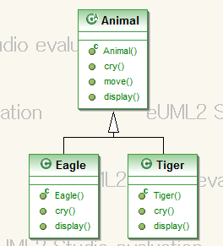
이러한 문제가 있다. / 상황이 있다.
Abstract를 사용한 추상 클래스로 Animal을 만든 후, 동물 공통의 행동 함수 ; 울기(Cry), 움직이기(move), 동물의 모습(display) 메소드를 정의했다.
여기서 구현할 동물은 독수리(Eagle)과 호랑이(Tiger)로 Animal 클래스를 상속 받았다. 독수리(Eagle)와 호랑이(Tiger)는 각각의 울기(cry)와 모습(display) 메소드를 구현했다
이것이 일반적인 상속을 사용한 시스템이다. 우리는 Eagle(독수리)의 객체를 생성하여 독수리의 울음소리와 모습 그리고 공통된 움직임을 호출할 수 있다.
(호랑이도 마찬가지다)
추가되는 동물이 있으면, 새로운 동물의 객체를 만들고 Animal 추상 클래스를 상속받아 그 동물의 필요한 기능 (움직이기(move), 움직이기(cry), 모습(display))을 구현해주면 된다.
Notes:
Eagle / Tiger 등의 기능을 추가하려 한다.
1) Pigeon 도 추가하고,
2) Cry 와 Fly 기능을 각각 구현할 것이다.
그리고 나중엔
3) Turtle 도 추가할 것이다. (즉, 동물은 계속 추가 될 것이다.)

Slide 9
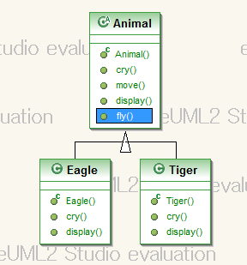
기능의 수정
여기서 동물의 기능을 추가하려면 어떻게 해야 될까?
fly(날아가기) 기능을 추가하는 방법들에 대해 생각해보자
Animal 클래스에 fly() 메소드를 추가하면, Animal 클래스를 상속받는 객체도 fly 메소드를 호출할때, fly() 기능을 호출할 수 있다.
하지만 날아가기(fly) 기능은 동물의 공통 기능이 아니다.
Animal 클래스에 추가하면, 상속 받고 있는 호랑이도 날아가기를 할 수 있다.
문제점!!! 우리는 날아가기가 가능한 동물에만 fly 메소드를 실행할 수 있어야 한다.

Slide 10
해결책을 그려보고 논의해보자 (조별 논의)
해결책 방법 제안 1
Interface? class로 따로 상속
해결책 방법 제안 2
해결책 방법 제안 3
해결책 방법 제안 4
고려할 사항
Eagle / Tiger 등의 기능을 추가하려 한다.
1) Pigeon 도 추가하고,
2) Cry 와 Fly 기능을 각각 구현할 것이다.
그리고 나중엔
3) Turtle 도 추가할 것이다. (즉, 동물은 계속 추가 될 것이다.)

